Slide 1
Tudomány vagy áltudomány a várostervezés (elmélete) avagy hogyan kezdjünk neki a munkának?
Várostervezés V.
2015 őszi félév

Slide 2
Féléves feladat: Beépítési terv készítése Komáromban negyed fiataloknak
Előadások témája: Városépítészet elmélete: XIX – XXI. századi gondolatok a városépítésről
 |  | Előadás | Előadó | Gyakorlat
1 | 2015.09.07 | Tudomány vagy áltudomány a várostervezés (elmélete) avagy hogyan kezdjünk neki a munkának? | NI | Rendelkezésre álló információk bemutatása
2 | 2015.09.14 | A szociális utópiák hagyománya. | KT | HELYSZÍNELÉS találkozás Siklósi József főépítésszel
3 | 2015.09.21 | Urbánus hagyományok, a 19. század városrekonstrukciói. | KT | Szerkezeti vázlatok bemutatása 1.
4 | 2015.09.28 | A kertváros eszme | KT | Szerkezeti vázlatok bemutatása 2. prezentáció értékvizsgálati fényképekkel Helykijelölési javaslatok 1.
5 | 2015.10.05 | A modern városépítészet kialakulása | KT | Helykijelölési javaslatok 2. Beépítési javaslat 1. - program és karaktervázlatok (szabadkéz, szöveg, makettvázlat)
6 | 2015.10.12 | Tömeges lakásépítés a 2. vh. Után | KT | Beépítési javaslat 2. - szerkesztett helyszínrajz 1:500, 1:200 , városképi vázlatok (szabadkéz)
7 | 2015.10.19 | A város, mint rendszer | KT | Beépítési javaslat 3. - szerkesztett helyszínrajz 1:500, 1:200 , városképi vázlatok (szabadkéz)
8 | 2015.10.26 | A jövő városa | KT | Beépítési javaslat 4. - 1:200 építészeti vázlatok, közterület kialakítási vázlatok, szerkesztett utcakép, látványterv
9 | 2015.11.02 | A város jövője. | KT | Beépítési javaslat 5. - 1:200 vezérszintterv, szerkesztett utcakép, látványterv
10 | 2015.11.09 | A 21. század elejének városépítészeti tendenciái | KT | Beépítési terv bemutatása prezentáció makettel 1:500+
11 | 2015.11.16 | Okos város, fenntartható város, automentes város ... | NI | Szerkezetterv, szabályozási terv, HÉSZ módosítási javaslat 1.
12 | 2015.11.23 | Város az áramlások terében | NI | Szerkezetterv, szabályozási terv, HÉSZ módosítási javaslat 2.
13 | 2015.11.30 | FÉLÉVES MUNKA BEMUTATÁSA

Slide 3
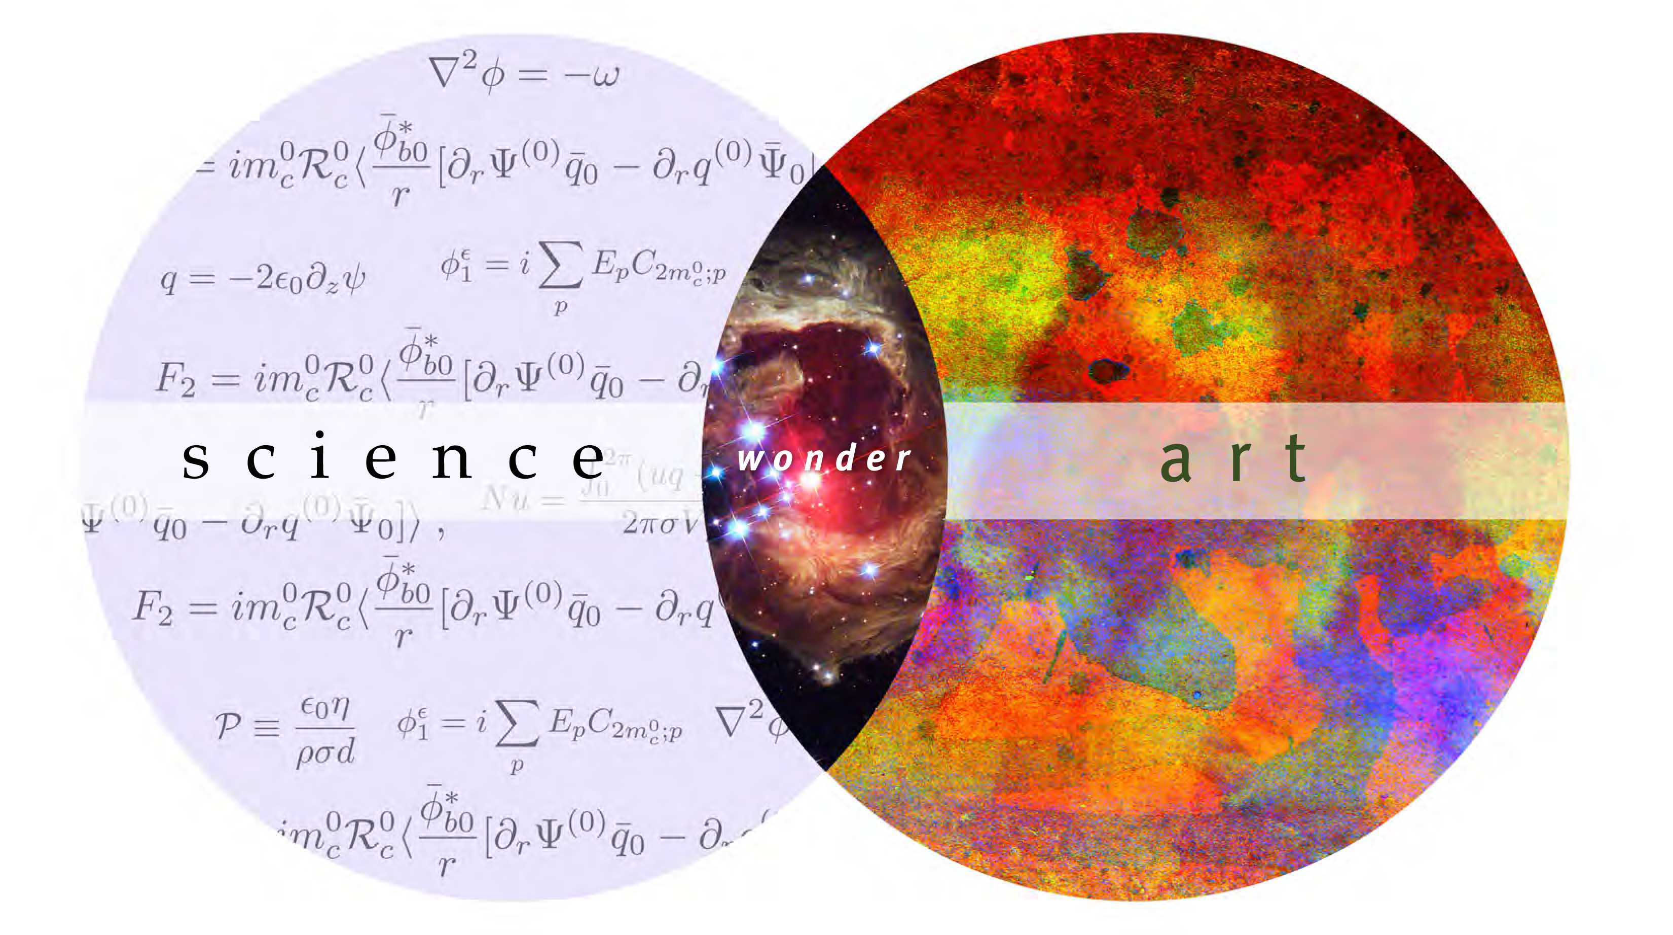
Tudomány vagy áltudomány a várostervezés elmélete?
(Stephen Marshall: Science, pseudo-science and urban design, Urban Design International 2012 17.sz. 257-271.o.
http://www.palgrave-journals.com/udi/journal/v17/n4/full/udi201222a.html )
Marshall négy ma már klasszikusnak számító írás elemzésével próbál választ adni a kérdésre.
The Image of the City (Lynch, 1960),
Townscape (Cullen, 1961),
The Death and Life of Great American Cities(Jacobs, 1961)
A City is Not a Tree (Alexander, 1965)
A tudomány a bennünket körülvevő világ megismerésére irányuló tevékenység és az ezen tevékenység során szerzett ismeretek összessége. A tevékenységnek bárki által megismételhetőnek kell lennie és végeredményben azonos eredményre kell vezetnie ahhoz, hogy az eredményt tudományos eredménynek nevezhessük.
A legelső két nagy kategória az absztrakt tudományok és a tapasztalati tudományok. A tapasztalati tudományok empirikusak, és a valóság megismerését célozzák meg (a relativizmus a „valóság megismerése” kifejezés használatát vitatná). Az absztrakt tudományok csak elvont (tiszta) fogalmak közötti összefüggések megismerését célozzák meg, ilyen a matematika. A platonista filozófia a felosztást úgy értelmezheti, hogy a matematika az ideák világát tanulmányozza. A tapasztalati tudományokon belül elkülönítik a természeti és a társadalomtudományokat, valamint a bölcsészetet. A természettudományok a valóság azon jelenségeit kutatják, amelyekben az emberi társadalom nem játszik jelentős szerepet. A társadalomtudományok kifejezetten az emberi közösséggel kapcsolatos tudományok. A Bölcsészet ágai (például esztétika, etika) az ember különböző társadalmi szintű tevékenységeivel foglalkoznak. Bizonyos nézetek a tudományt egységesnek tartják, és így egyet értenek a társadalomtudományok és bölcsészet alapvető empirikus voltában, vagy legalábbis abban, hogy ez kell, hogy legyen a tudományos norma. Más nézetek szerint a társadalomtudományokat és a bölcsészetet alapvetően más módszer jellemzi, vagy módszertelenség, így tapasztalati tudománynak való besorolásuk vitatható.

Slide 4
Várostervezés:
urban planning – várostervezés (fejlesztési tervezés, városrendezés, műszaki infrastruktúra tervezése
urban design – városépítészet
Jane Jacobs maga egy az érvágáshoz hasonlóan ostobaságokon alapuló, kifinomult és bonyolult dogmákon nyugvó áltudománynak tartja a városépítést és tervezést.
A városépítészetet (urban design) az épületek és terek városlakók céljait szolgáló elrendezésének definiálhatjuk.
A városépítészeti gyakorlatot számtalan természet- és társadalomtudományos, művészeti elmélet támogatja az alaklélektantól a posztmodernig, az információ elmélettől a biophilia elméletig, …
A városépítészet elmélete lehet
anyagi (=substantial – hogyan működnek a dolgok),
a folyamatra vonatkozó (=procedural – hogyan jutunk innen oda) vagy
normatív (=normative – hogyan kéne a dolgoknak történni; „jó” városépítészet).
Marshall szerint az integrált elmélet lehet hiteles. A városépítészeti tervezés gyakorlati ismeretek alkalmi együttesét és importált elméleteket használ, vagyis saját elmélete nincs.

Slide 5
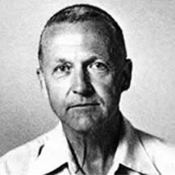
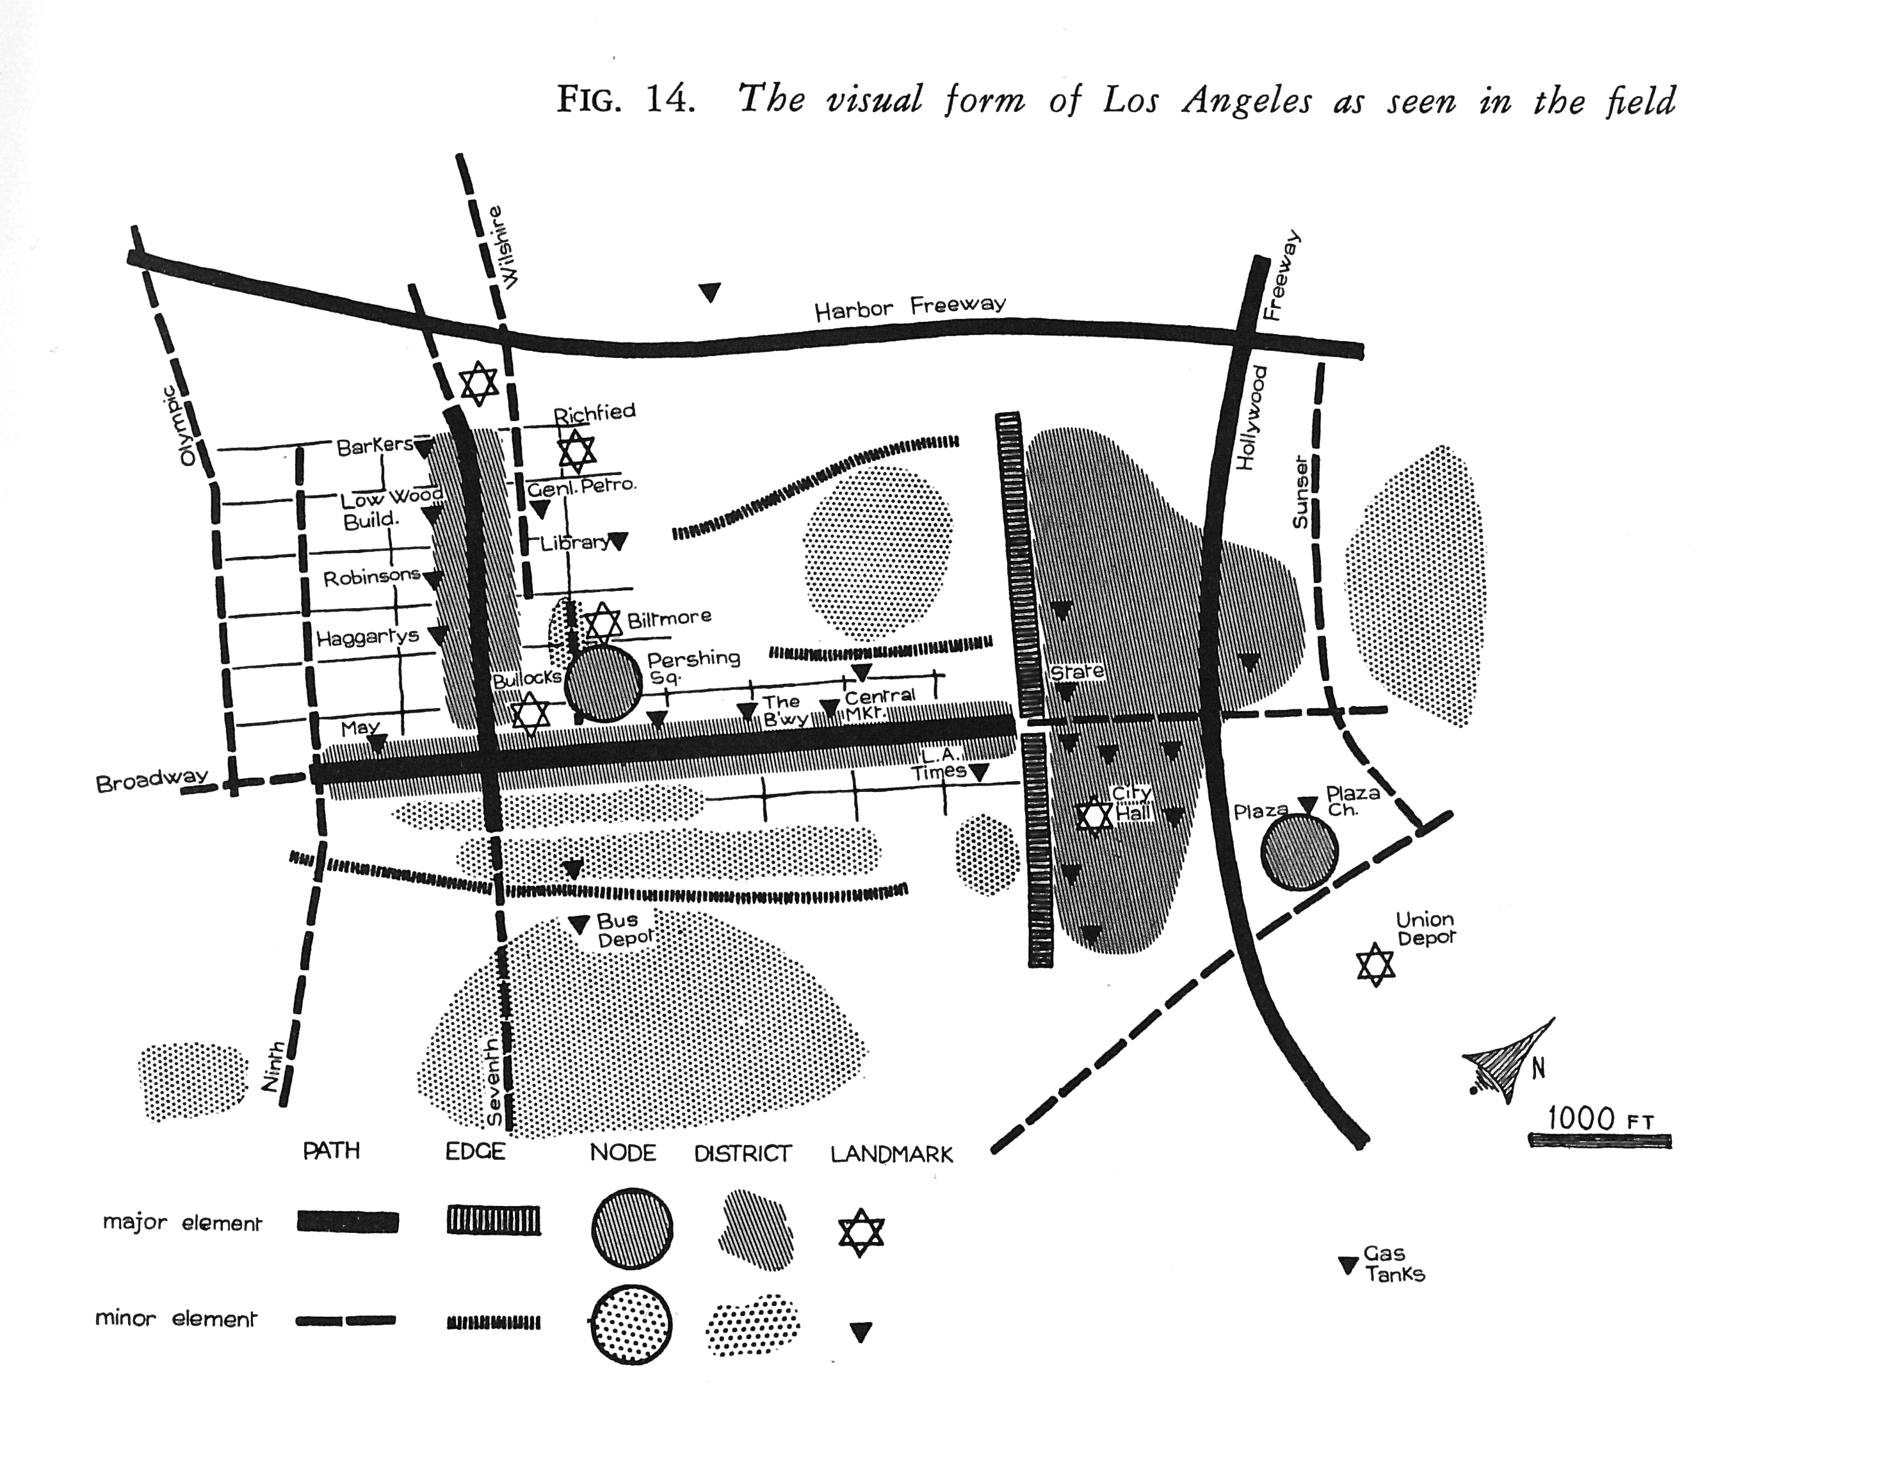
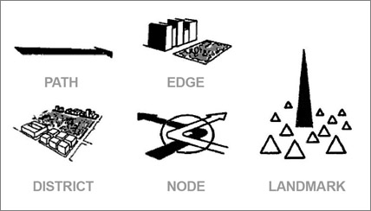
The Image of the City
A város lakói közös képet, képeket alkotnak a városukról (mental map)
A város képét öt elem határozza meg: utak, élek, körzetek, csomópontok és különleges tárgyak - épületek
Ez az öt elem a tervezés hasznos építőköve
Kevin Lynch várostervező 1918 - 1984

Slide 6
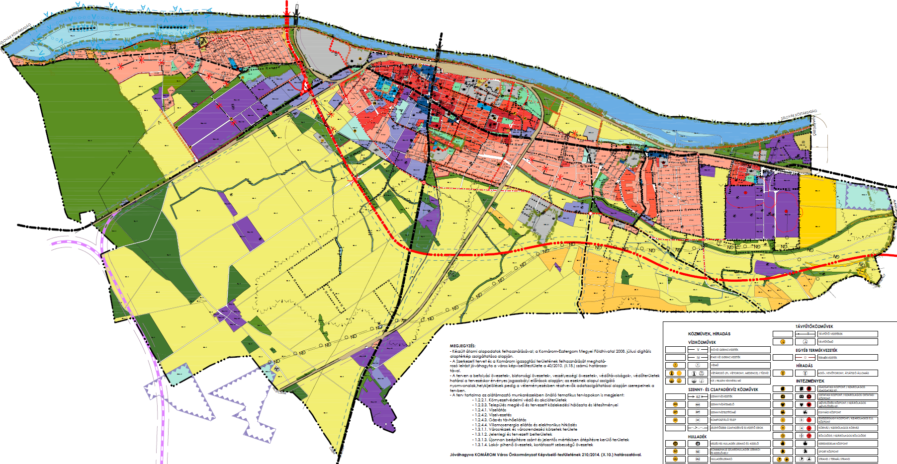

Slide 8
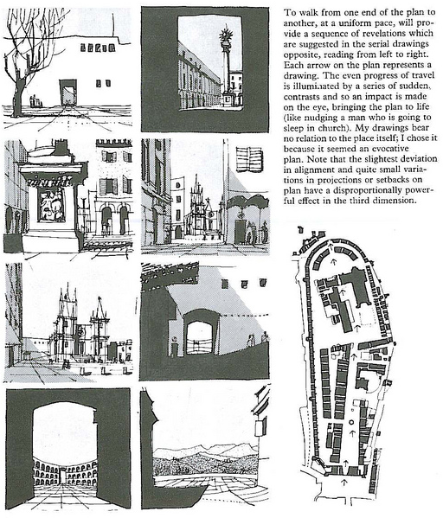
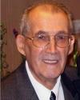
Gordon Cullen 1914 - 1994
The Concise Townscape
- Az épületek együttese olyan élményt nyújthat, amire egyenként nem képesek. A környezet elemeit nem választhatjuk el egymástól. Az egymástól „független” tervezéssel sohasem érhető el az a minőség.
(Background architecture)

Slide 9
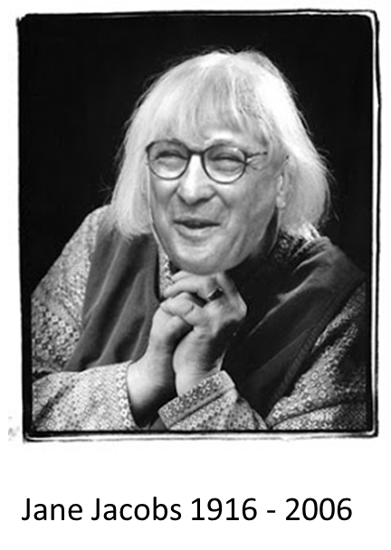
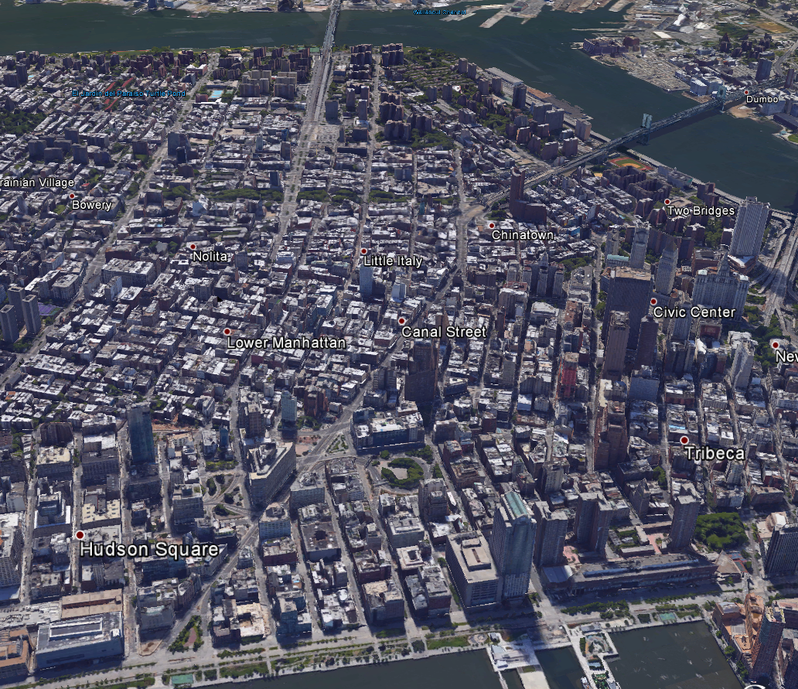
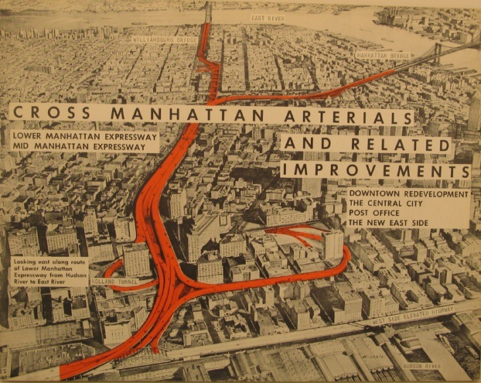
Jane Jacobs újságíró 1916 – 2006
The Death and Life of Great American Cities
Négy feltétel nélkülözhetetlen a város gazdag sokszínűségéhez:
1. A kerület ne csak egy elsődleges funkciót szolgáljon
2. A tömbök rövidek legyenek
3. Keveredjenek a változó korú és állapotú épületek
4. Kellően magas legyen a laksűrűség
David C. Korten:
A tőkés társaságok világuralma

Slide 10
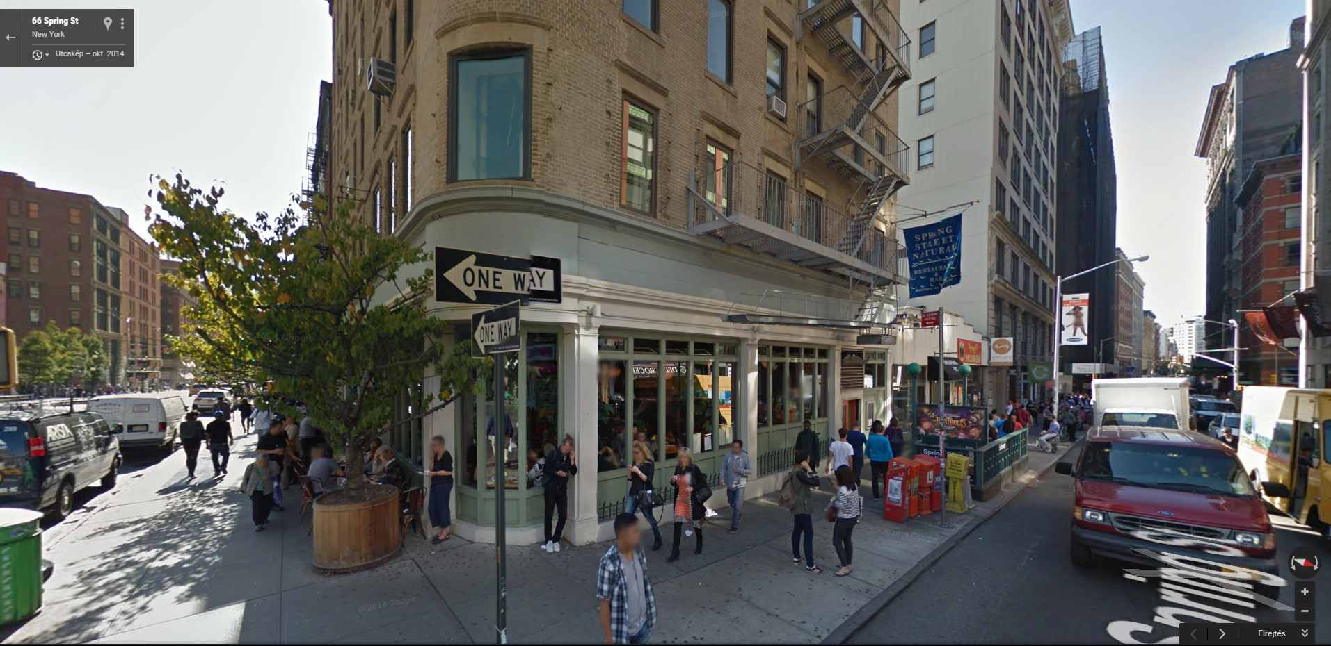

Slide 11
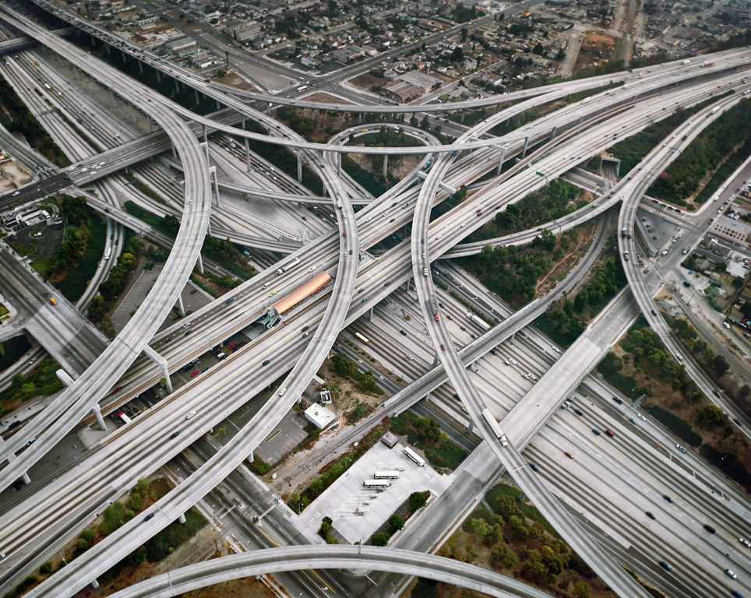
Városi autópálya csomópont
Los Angeles

Slide 12
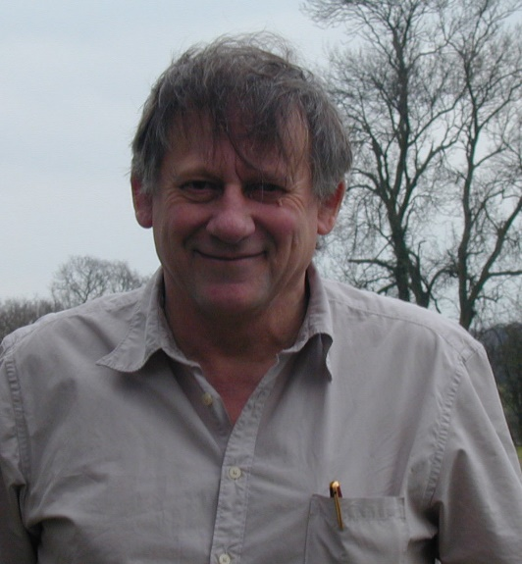
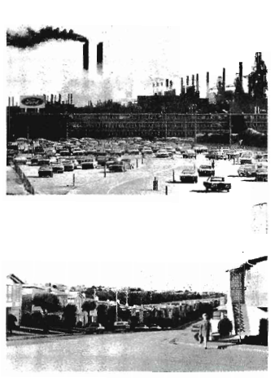
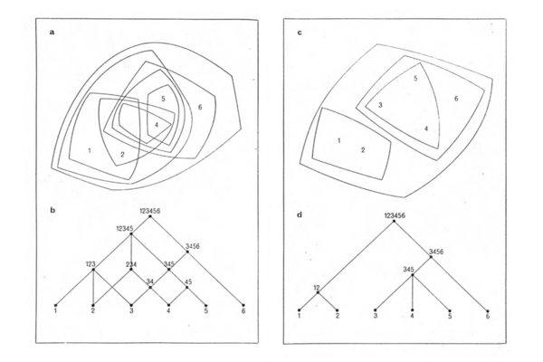
A city is not a tree
Fa (hierarchikus) struktúra >< átfedő halmaz struktúra
Művi város >< természetes város
Egyszerűség >< komplexitás
A tervezés haszontalan, mert nem képes természetes várost tervezni
a gondolkodás sajátosságai (lásd még Dietrich Dörner: Die Logik des Mißlingens) miatt.
(Pattern Language)
Christopher Alexander 1936 -

Slide 13
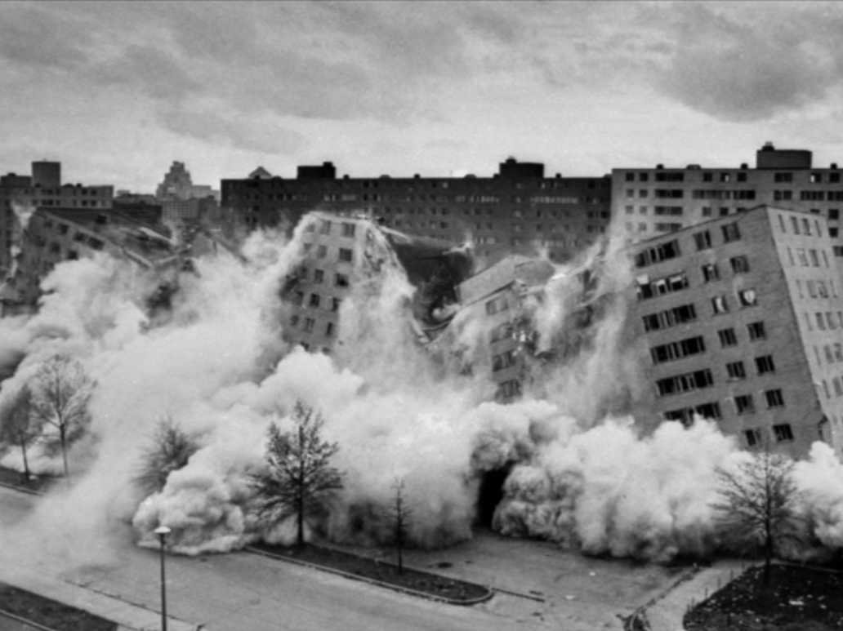
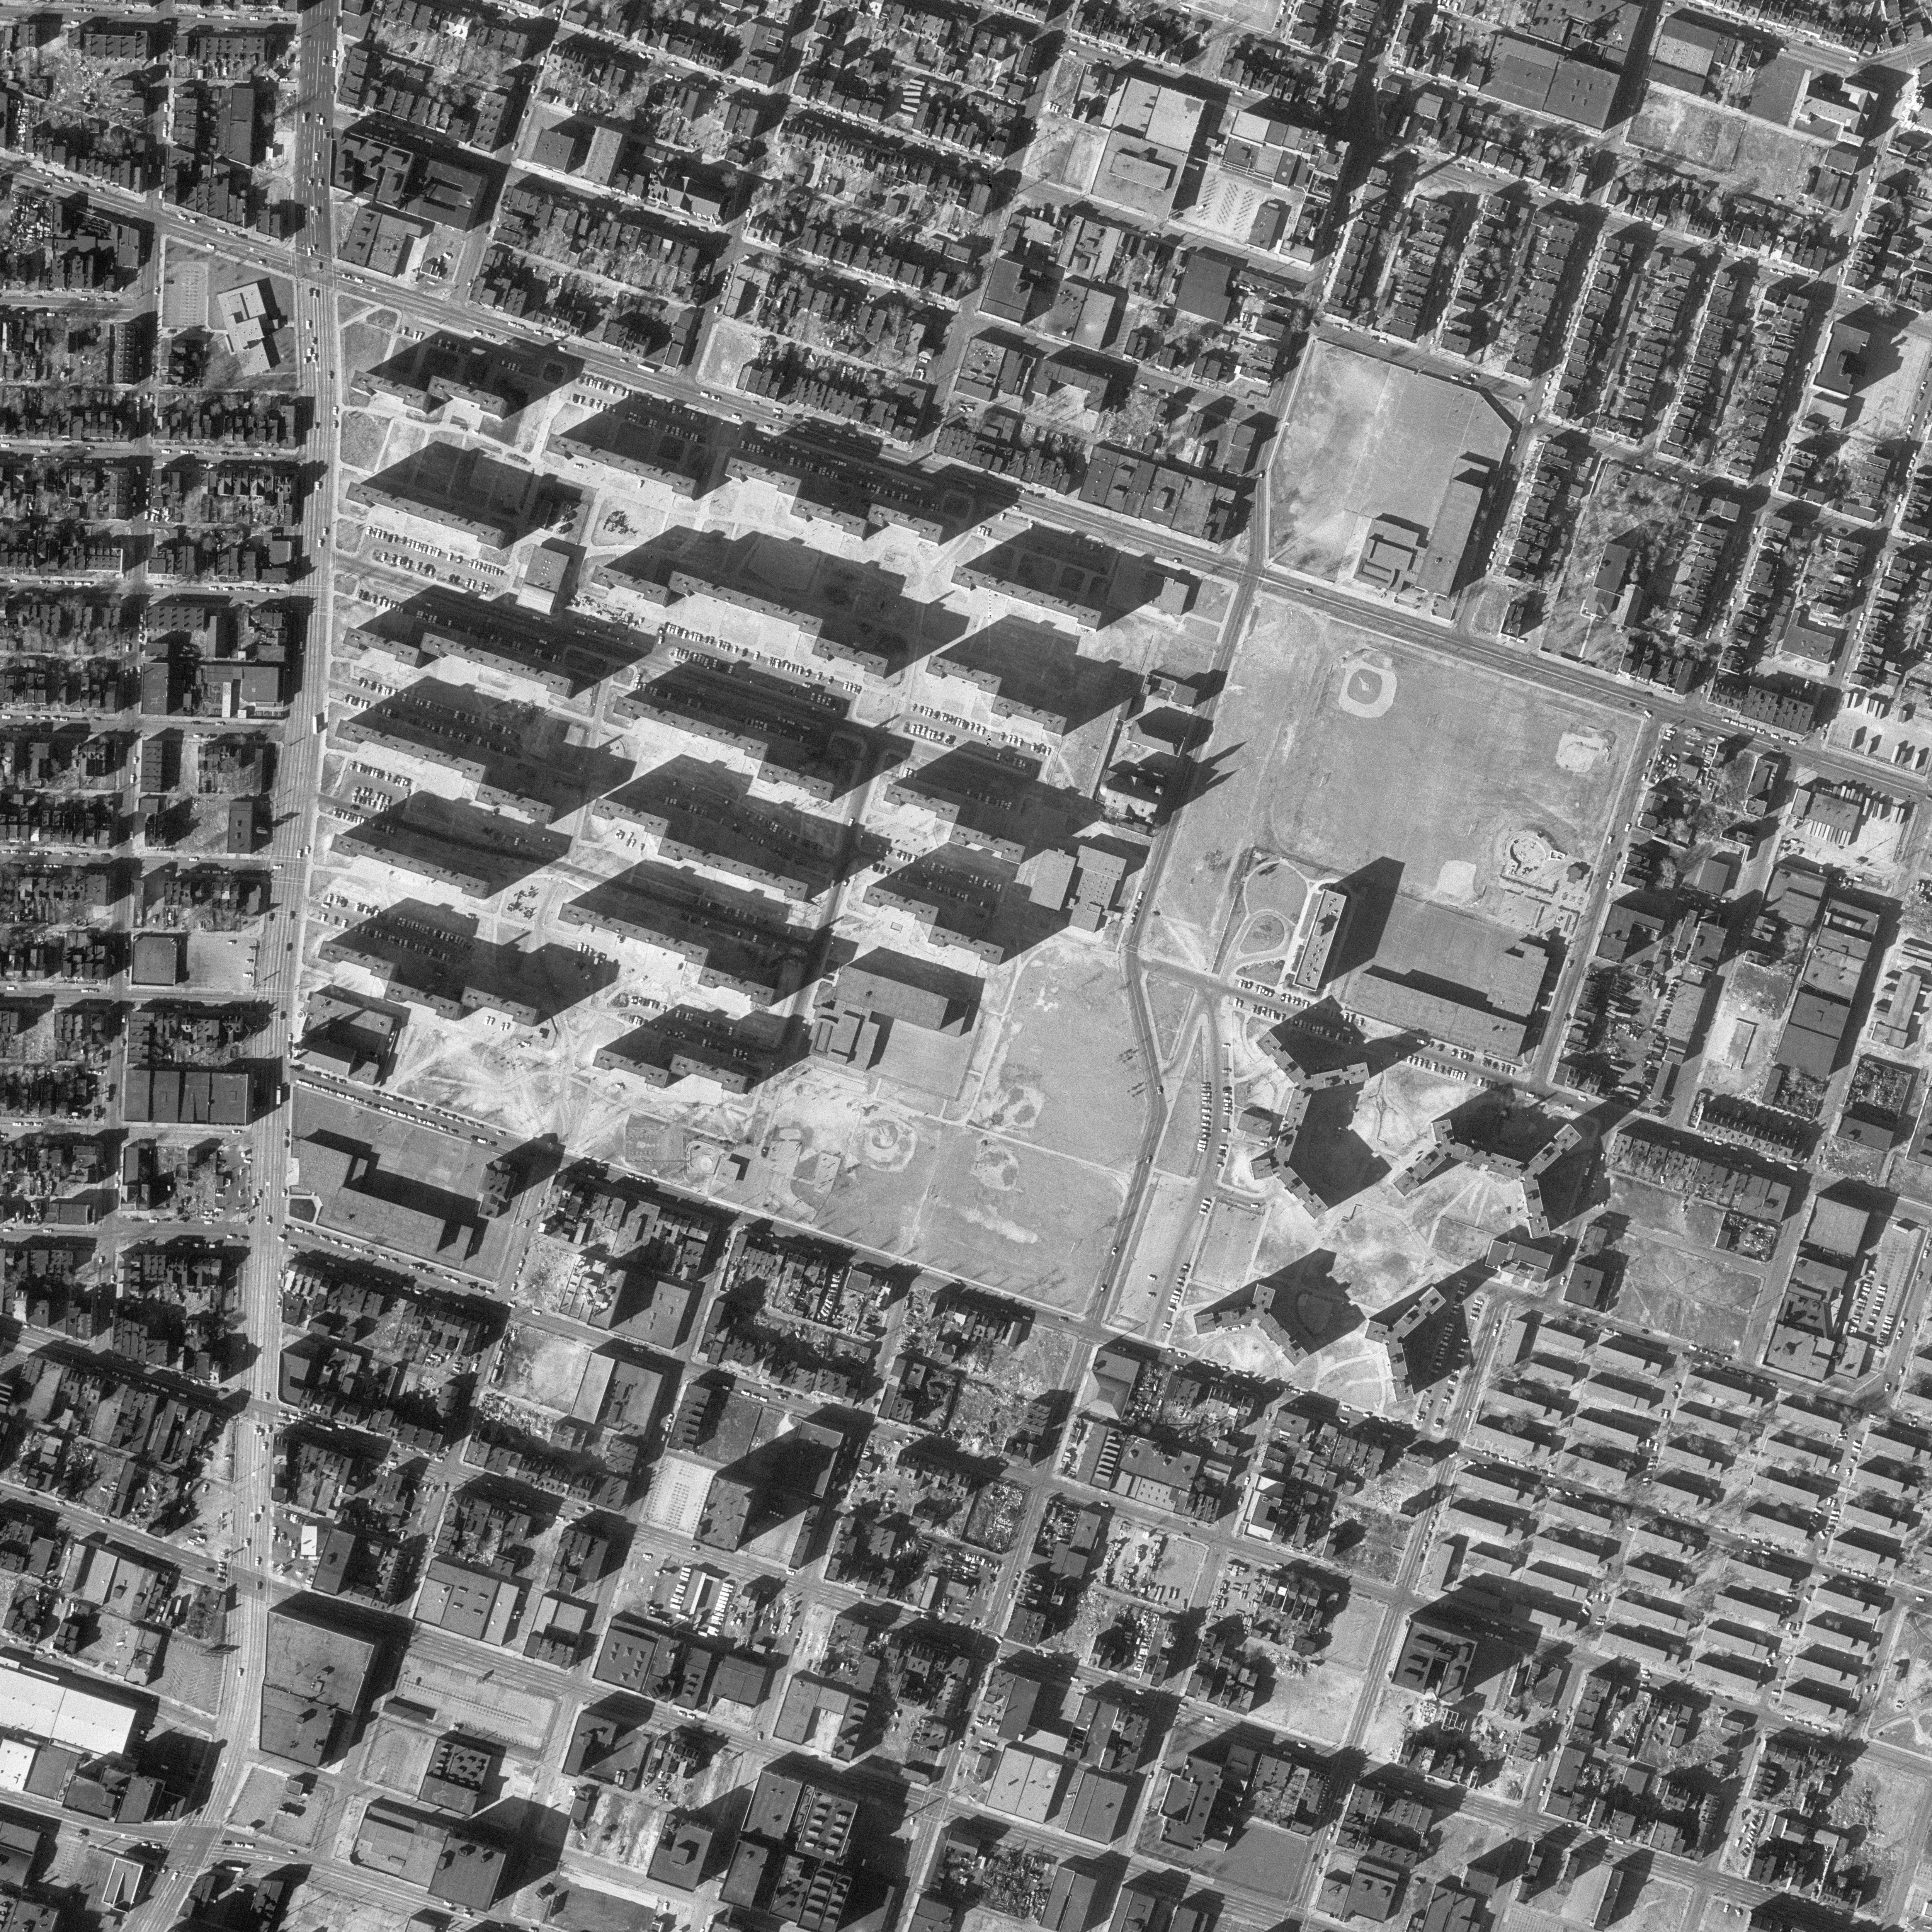
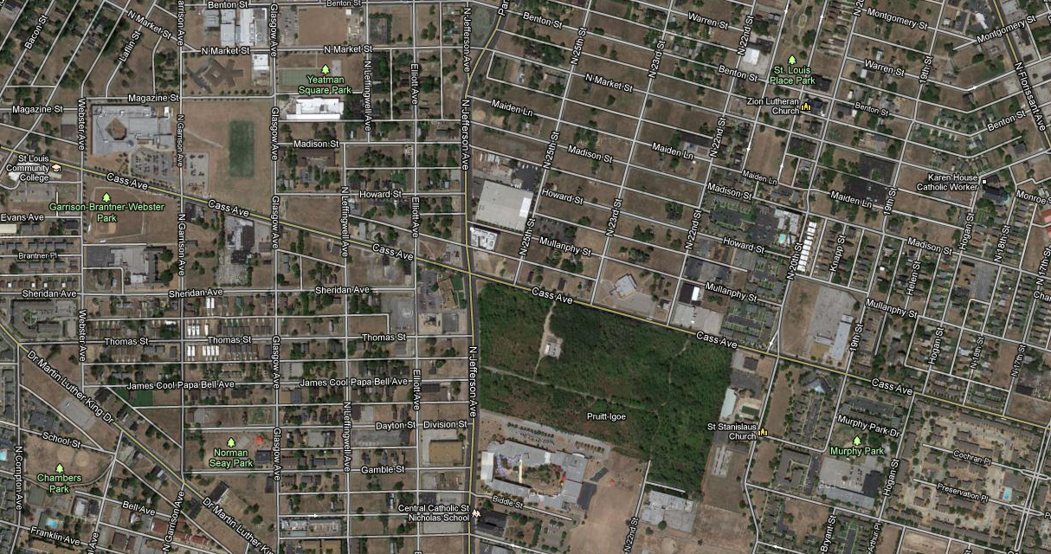
St. Louis 1954-72

Slide 14
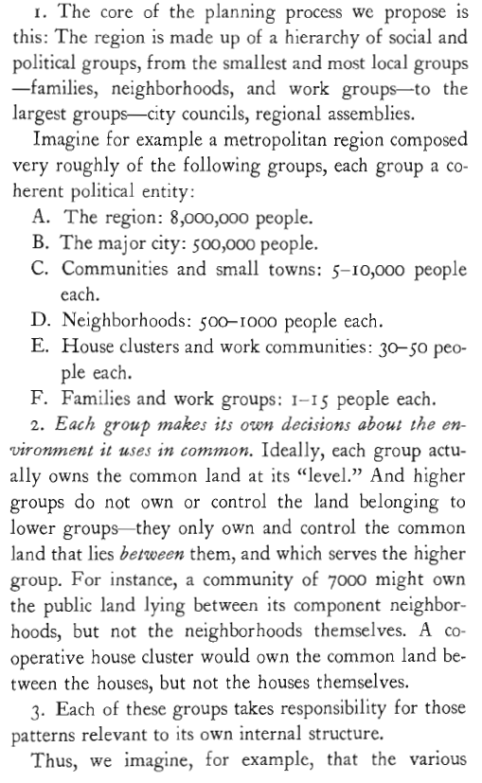
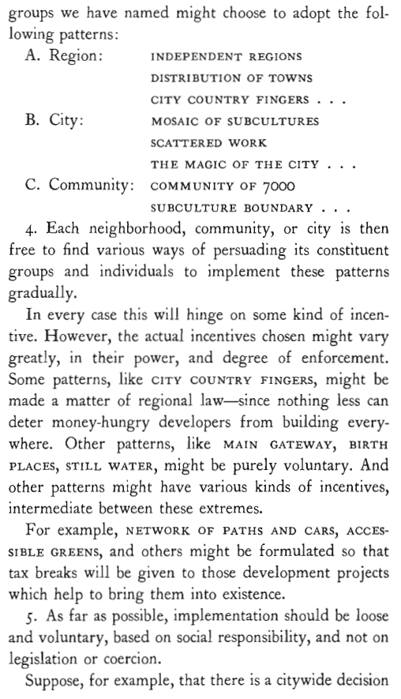
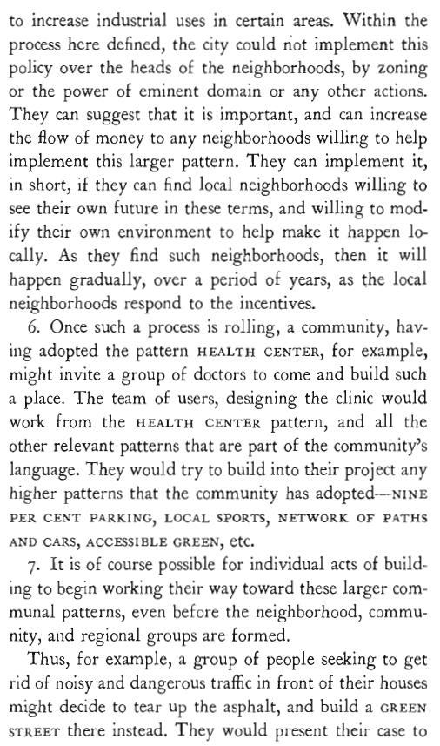


Slide 15
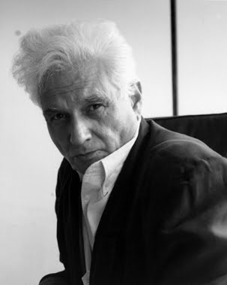
A filozófia első „megasztárja” úgy írt, azt írta, ahogy élt …, „a minden gondolkodás gyökerénél ott lévő szabad mozgást kereste”.
Szerinte a filozófus és a demokráciában élő minden ember feladata a tág értelemben vett kultúra újragondolása és folyamatos újraalakítása. Az emberi élet generációról generációra történő megújulásával együtt jár a kultúra, a társadalom folyamatos újrateremtődése. Egyszerre kell a hagyományokat tisztelni, elfogadni, hiszen a hagyományok elvetésével nem is tudnánk élni és beszélni, ugyanakkor a kapott világot el kell sajátítani, tulajdonunkká kell tenni. Derrida szerint „az örökség soha nem adott, hanem mindig feladat. (…) Nincs örökség, mely nem késztet felelősségre. Egy örökség mindig egy adósság újramegerősítése, csakhogy kritikai, szelektív és szűrő újramegerősítése.”
„a dekonstrukció maga is konzervatív, mindenesetre hagyományőrző a maga módján. Csak éppen a felelősségnek egy másképpen elgondolt fogalma szerint tesz eleget az emlékezet és az örökség, az intézményes tudomány, a szakterületek határai és normái, a tudás, a kultúra, a nyelv, a filozófia és a gondolkodás követelményeinek, felelősségteljes válaszokat igyekszik adni, vitatja és átformálja annak határait is, amit így kapunk. Örökölni nem annyit tesz, mint birtokolni vagy megkapni ezt vagy azt – inkább azt jelenti, hogy aktív, kritikai és szelektív módon megerősítjük, azaz értelmezzük és fölfejtjük a parancsot, amely irányít minket, és túlcsap rajtunk, ami mindig egyszerre fiatalabb és öregebb is nálunk, mint valaki másnak a törvénye, akinek soha nem leszünk kortársai. Engedjék meg a félreértéseket elkerülendő, hogy arra hivatkozzam: amit dekonstrukciónak neveznek, régtől fogva, kezdettől fogva kiemelt figyelmet szentelt azoknak a témáknak, amelyek olyan nyomasztóan és sürgetően foglalkoztatnak minket ma Európában: Európa, avagy helyesebben az európai identitás, különbség és centralitás, a nyelvek és a fordítás, a határok és a másik, az idegen, az állam és a nemzet, a nemzetiség, az eredet és a születés kérdéseinek.”
Derrida szerint minden struktúra: az irodalmi nyelvtől és a filozófiai rendszerektől a politikai szervezetekig és az építészeti alkotásokig a nyelvet használó és a nyelv által „értelmes”, kreatív ember tevékenységének eredménye. Lévén a nyelv közös vagyonunk, amelyet minden ember értelmez és alakít, így a nyelv általi alkotások, művek valamilyen módon szintén minden ember alkotó-értelmező tevékenységének hozzájárulásával jönnek létre, maradnak fönn, újulnak meg vagy pusztulnak el. Innen értelmezhető a nyelvet használó, az írásokat tanulmányozó, a társadalmi diszkussziókban részt vevő ember felelőssége – és ez az aktív felelősség a dekonstrukció.
Derrida hangsúlyozza: „ez tehát a pillanat, amikor a nyelv elárasztja az egyetemes problematika mezejét; ez tehát a pillanat, amikor a középpont vagy eredet távollétében minden diskurzussá válik”. Ez a demokrácia, amely mindannyiunk diszkurzív részvételét követeli a politikai intézményekben ugyanúgy, mint a műalkotások, irodalmi művek elemzésében, az építészeti alkotások létrehozásában, fenntartásában és használatában.
Az irodalmi művek tehát nem halott könyvek: olvasva újraírjuk őket, új művek, új írók, új olvasók születnek – a végtelenségig. Miközben a leírt szöveg világokat teremt, olvasatlan és újraíratlan merevségében el is zár, ki is zár, és az olvasó feladata e zárt világ feltörése, a szövegszövetek fonalainak újraszövése. Minden olvasó a sorok között újraírja saját történetét, amely egyszerre azonos valamennyi olvasattal, és különbözik is tőlük. A szövegek olvasása egyben szövegek beírása a sorok közé, felszabadítása annak, amit minden rögzített írás, mint merev struktúra, bezár a maga rácsozatai közé. „Nem annyira arról van szó, hogy könyvfedelek közé kényszerítsünk új írásokat, inkább arról, hogy végre olvassuk el, ami a kötetekben beíródott a sorok közé” – mondja Grammatológia című művében.
(Boros János: Derrida és a dekonstrukció Magyar Nemzet, 2004.10.30.)
Jaques Derrida 1930 - 2004

Slide 16
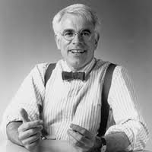
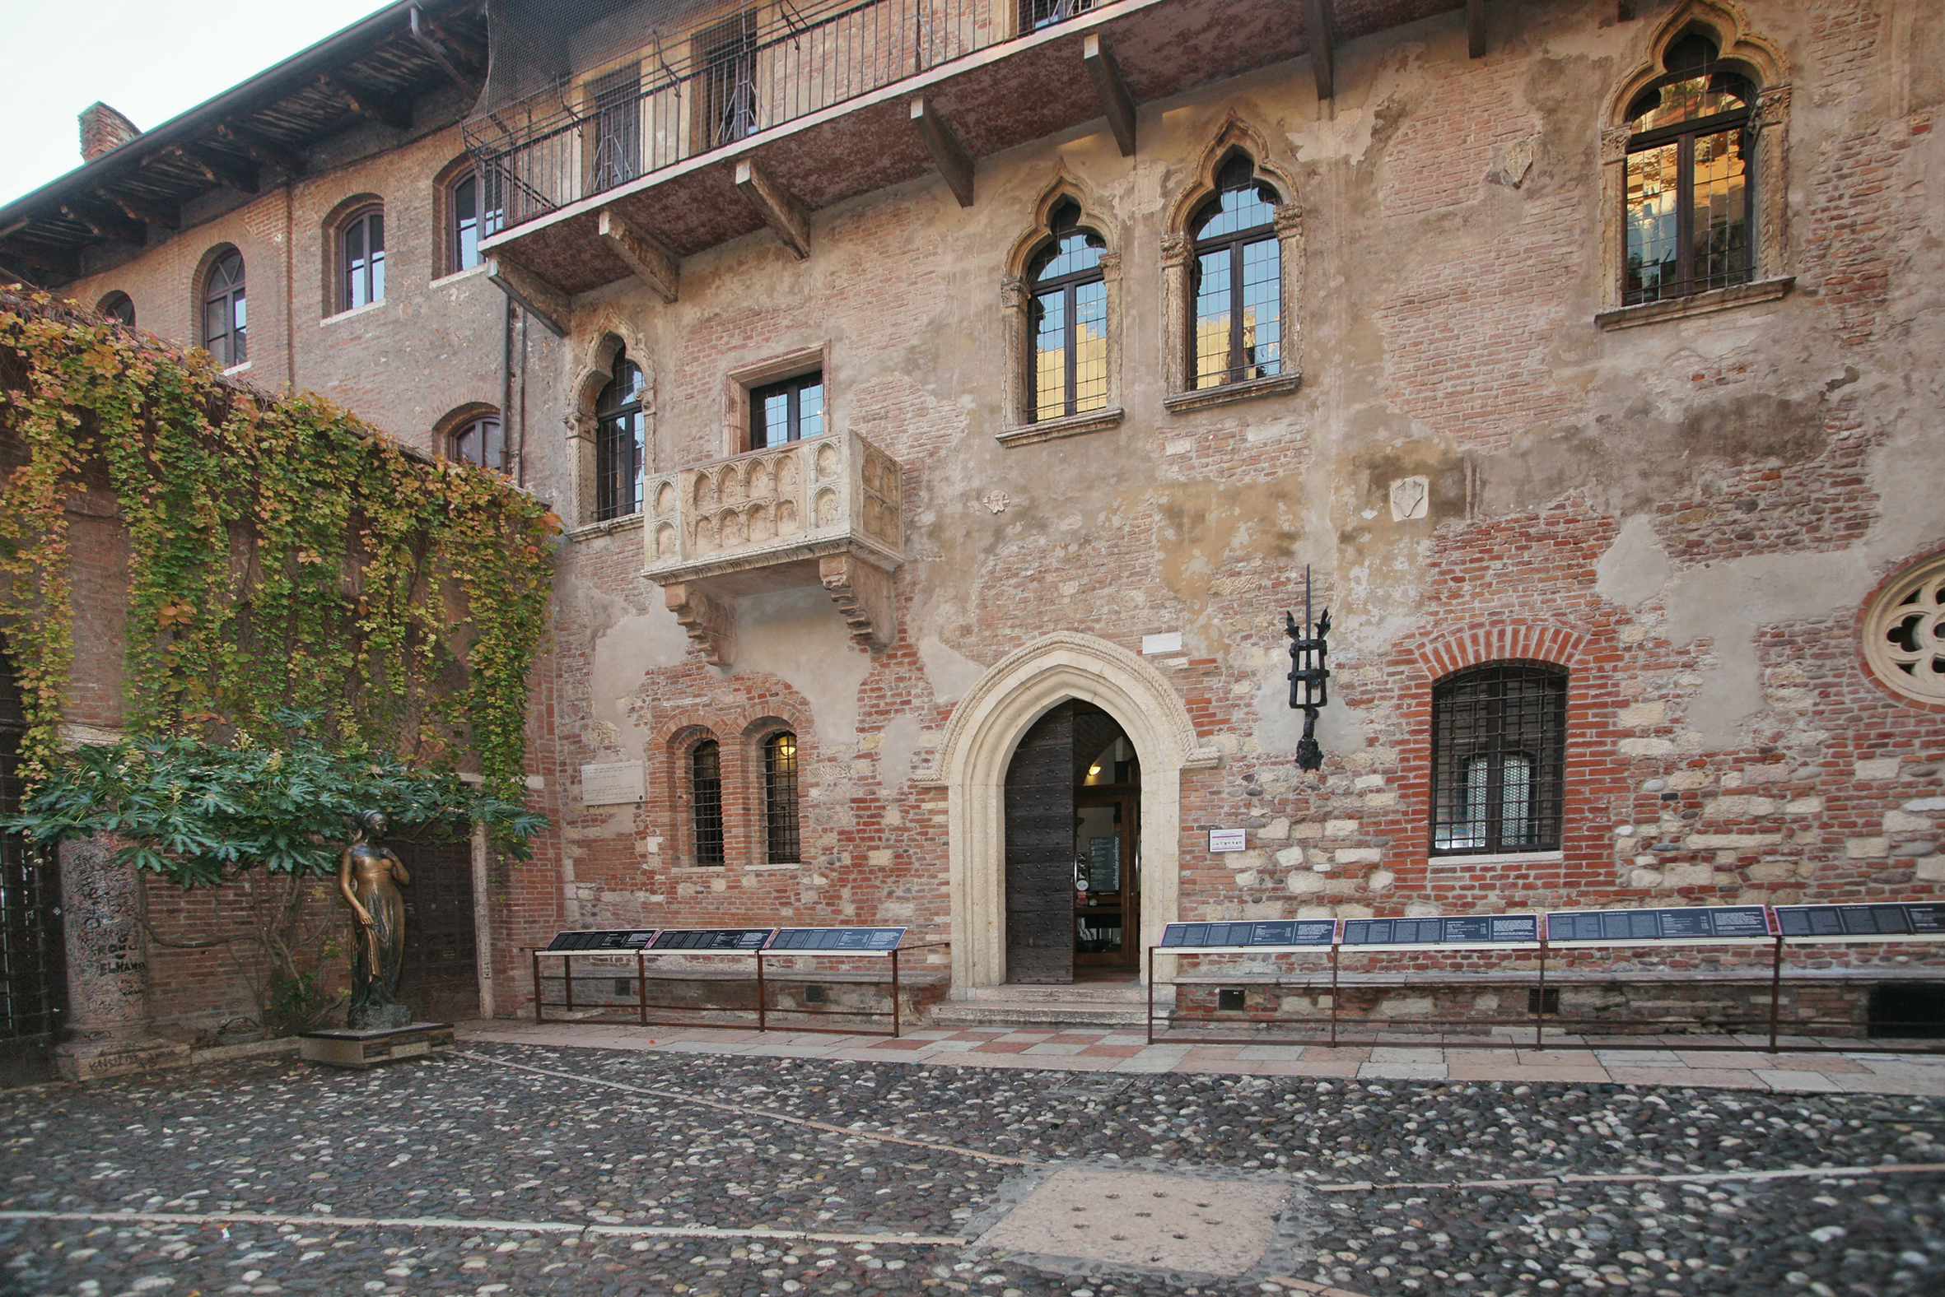
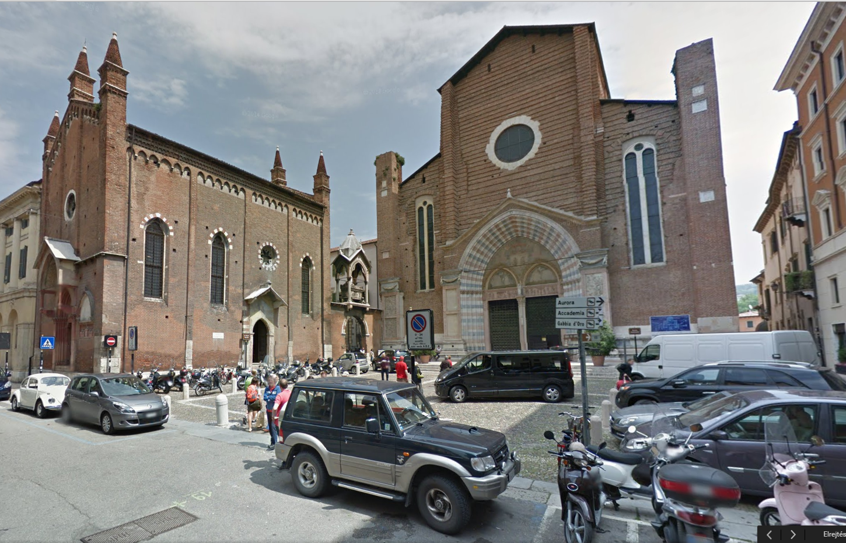
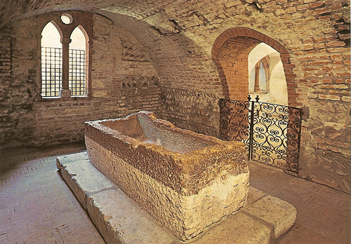
Eisenman szerint míg öt évszázadon keresztül az emberi test arányai voltak a mértékadók az építészetben, a technológiai, filozófiai, pszichológiai változások miatt ez már nem tartható. A projekt a scalling (léptékváltások) módszerét használja a tervezés alapjaként. A törés (discontinuity), a (nyelvi) szerkezetek variálhatósága (recursivity), a (különböző léptékű) önismétlődés (self-similarity – pl. fractal) a scalling aspektusai, amik az építészeti gondolkodásban a helyszínnek, a programnak és az ábrázolásnak felelnek meg.
A helyszín nemcsak a jelen, hanem emlékek és sajátosságok nyomait hordozza; nem statikus.
A program nem kizárólagos, több narratíva létezik, tárgyi metaforái lehetnek.
Mindegyik narratíva jellemzője a részekre bontás és egyesítés és a kettő dialektikus viszonya.
Verona esetében a narratíva metaforái a városban a cardo-decumanus, a római tömbök rasztere, és a folyó és a narratívának megfelelő helyek Júlia háza, A templom, Júlia síremléke
Peter Eisenman építész 1932 -
Moving Arrows, Eros and other Errors: An Architecture of Absence
(Architecture Theory since 1968)
Romeo and Juliet project

Slide 17
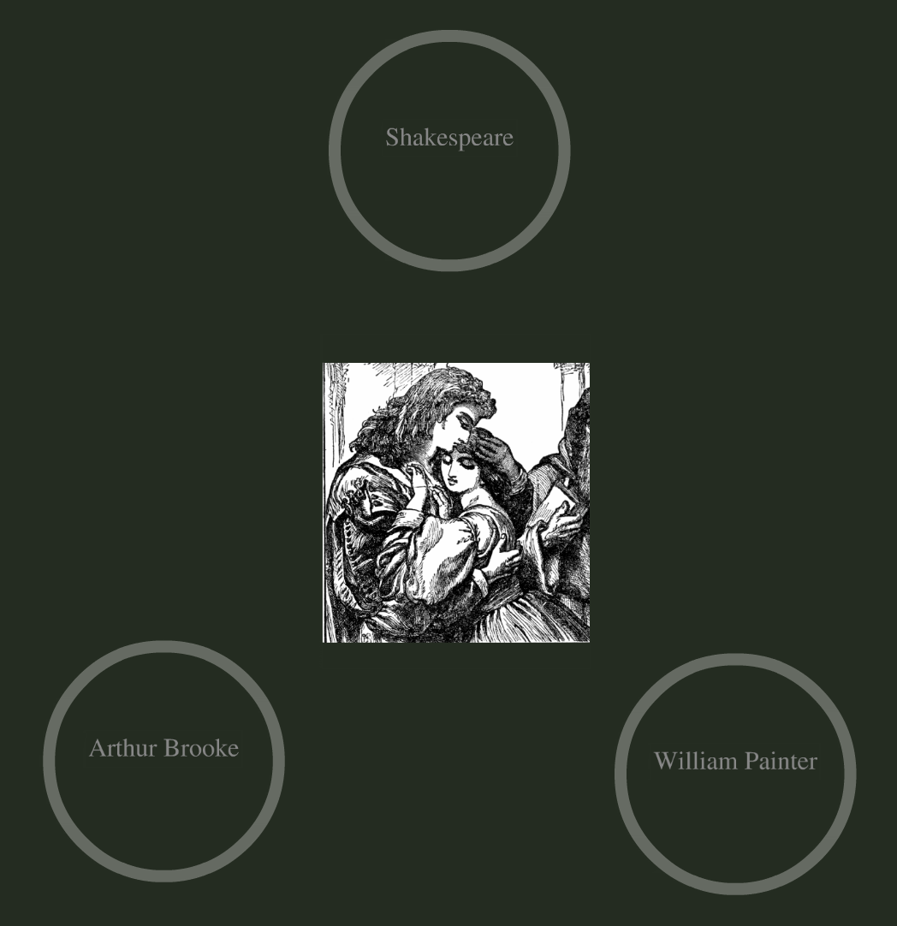
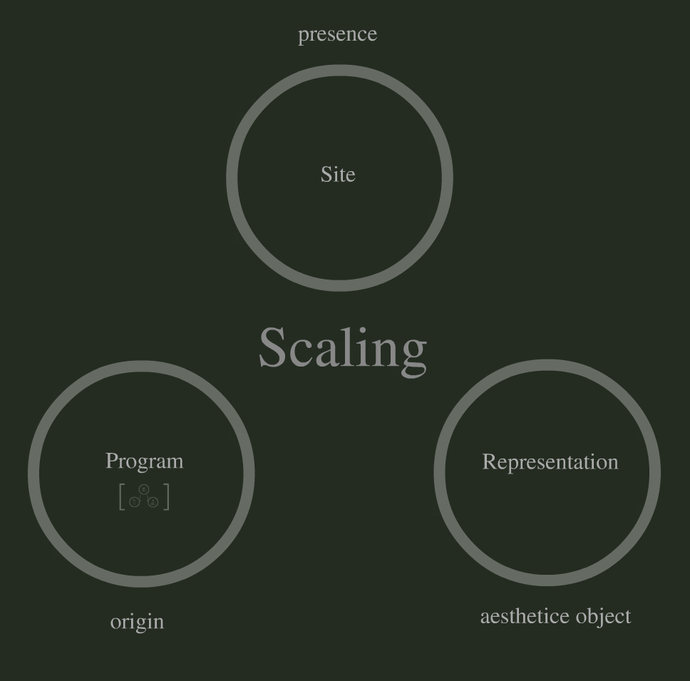
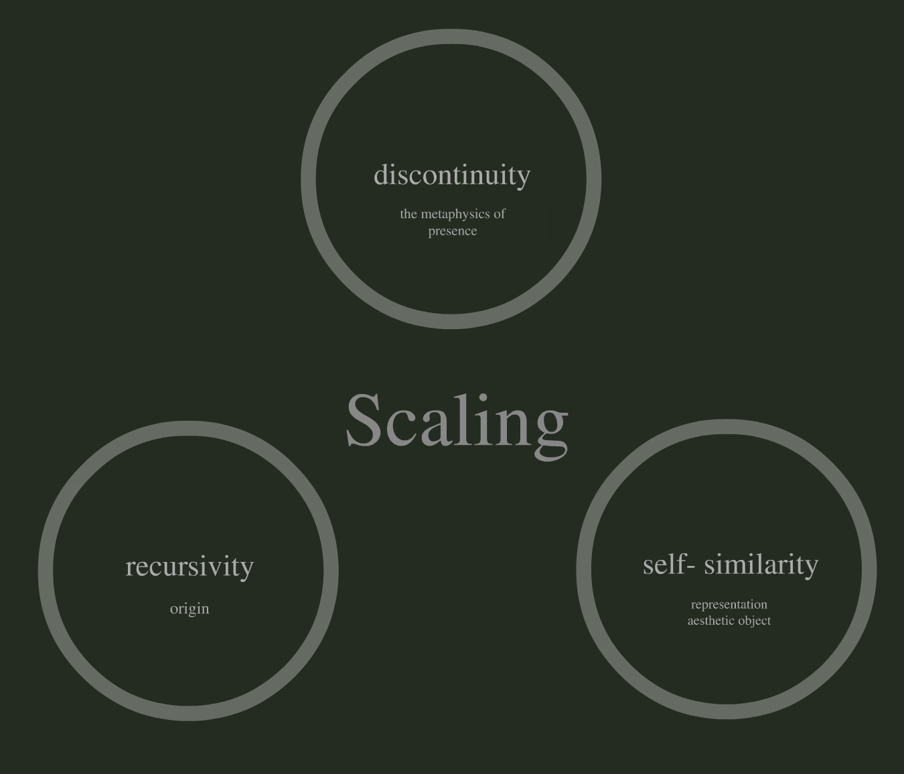
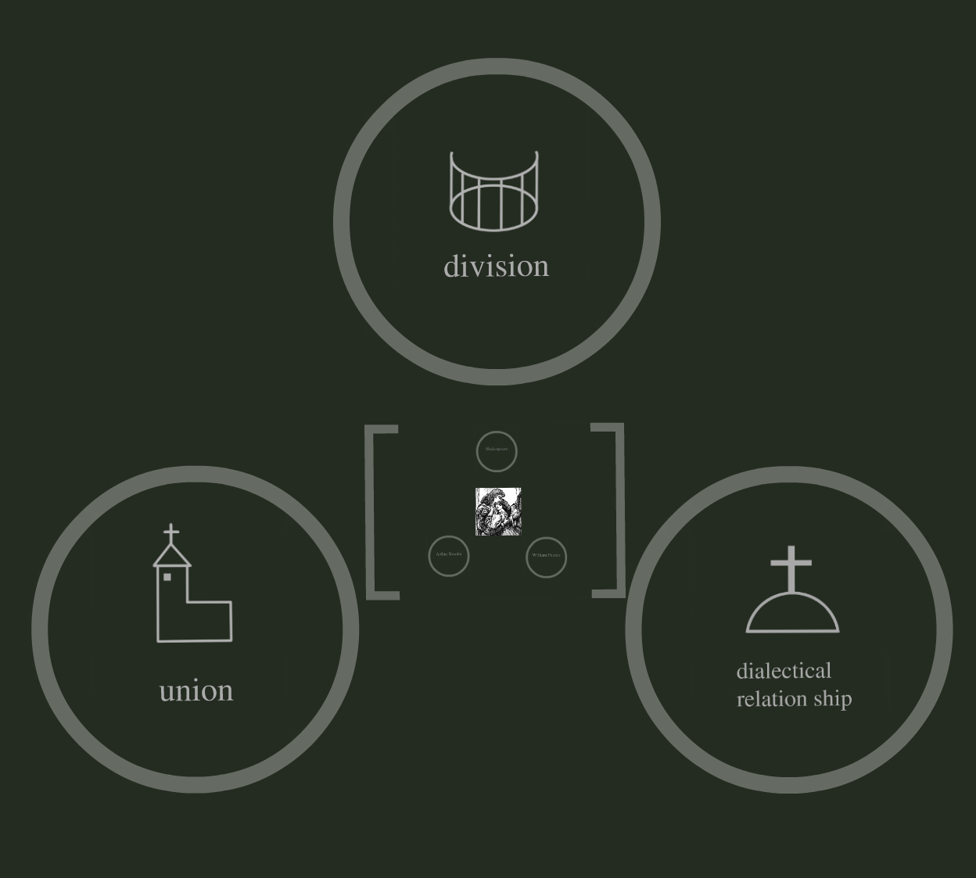
Peter Eisenman építész 1932 -
Moving Arrows, Eros and other Errors: An Architecture of Absence
Romeo and Juliet project

Slide 18
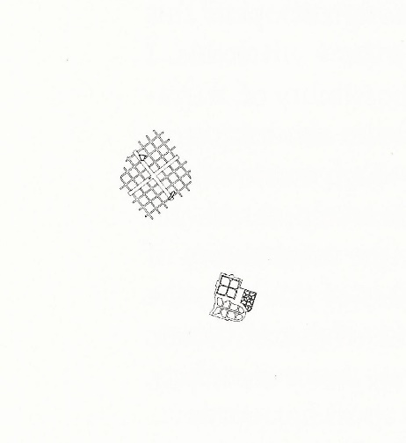
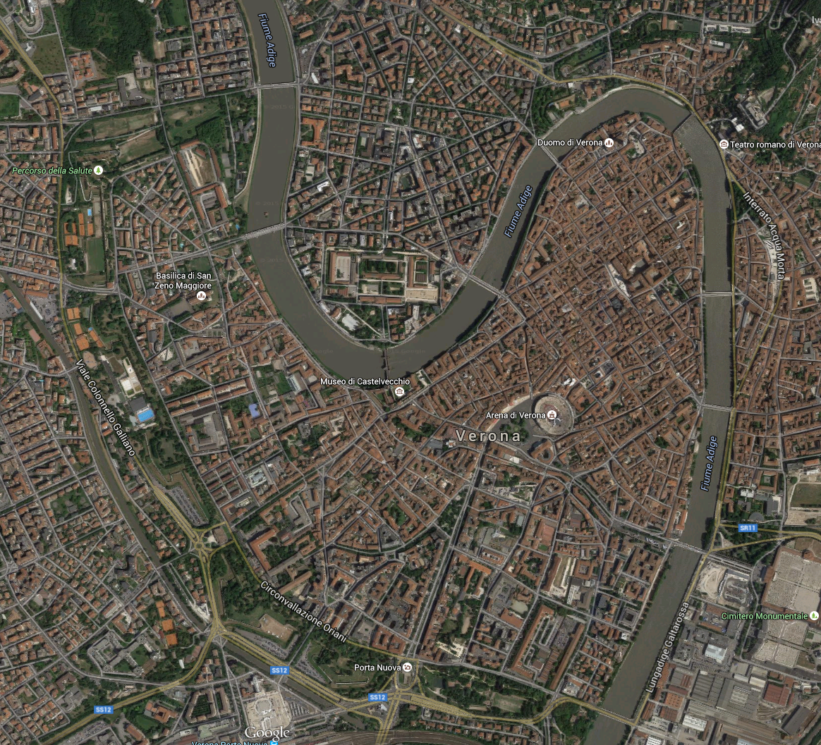
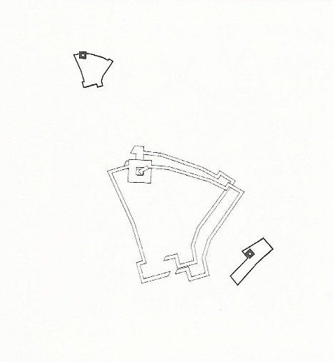
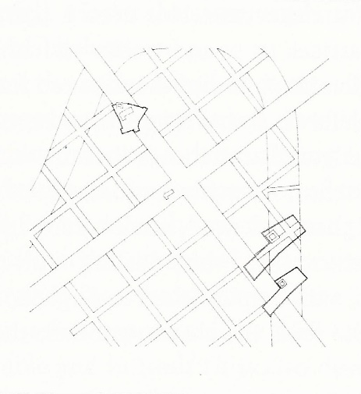
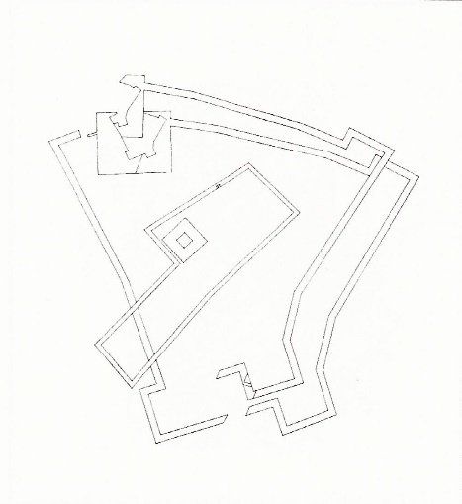
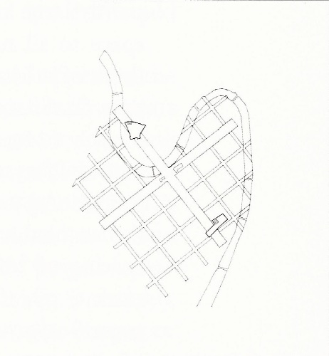
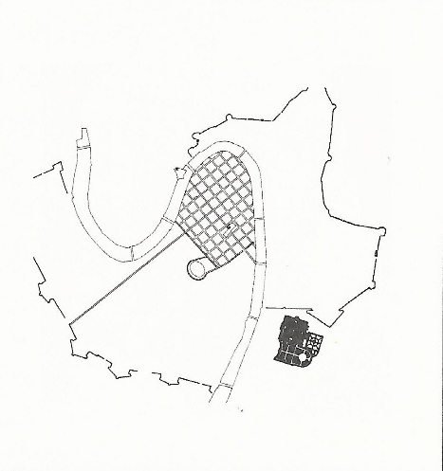

Slide 19
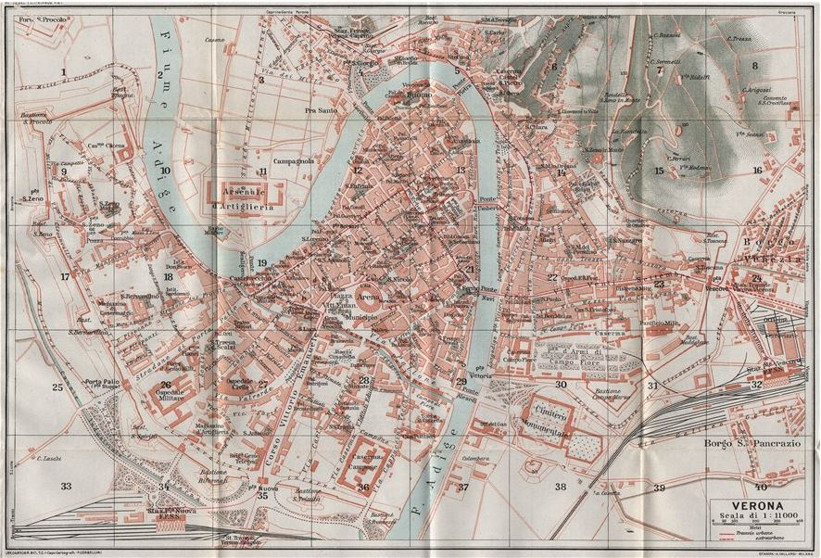
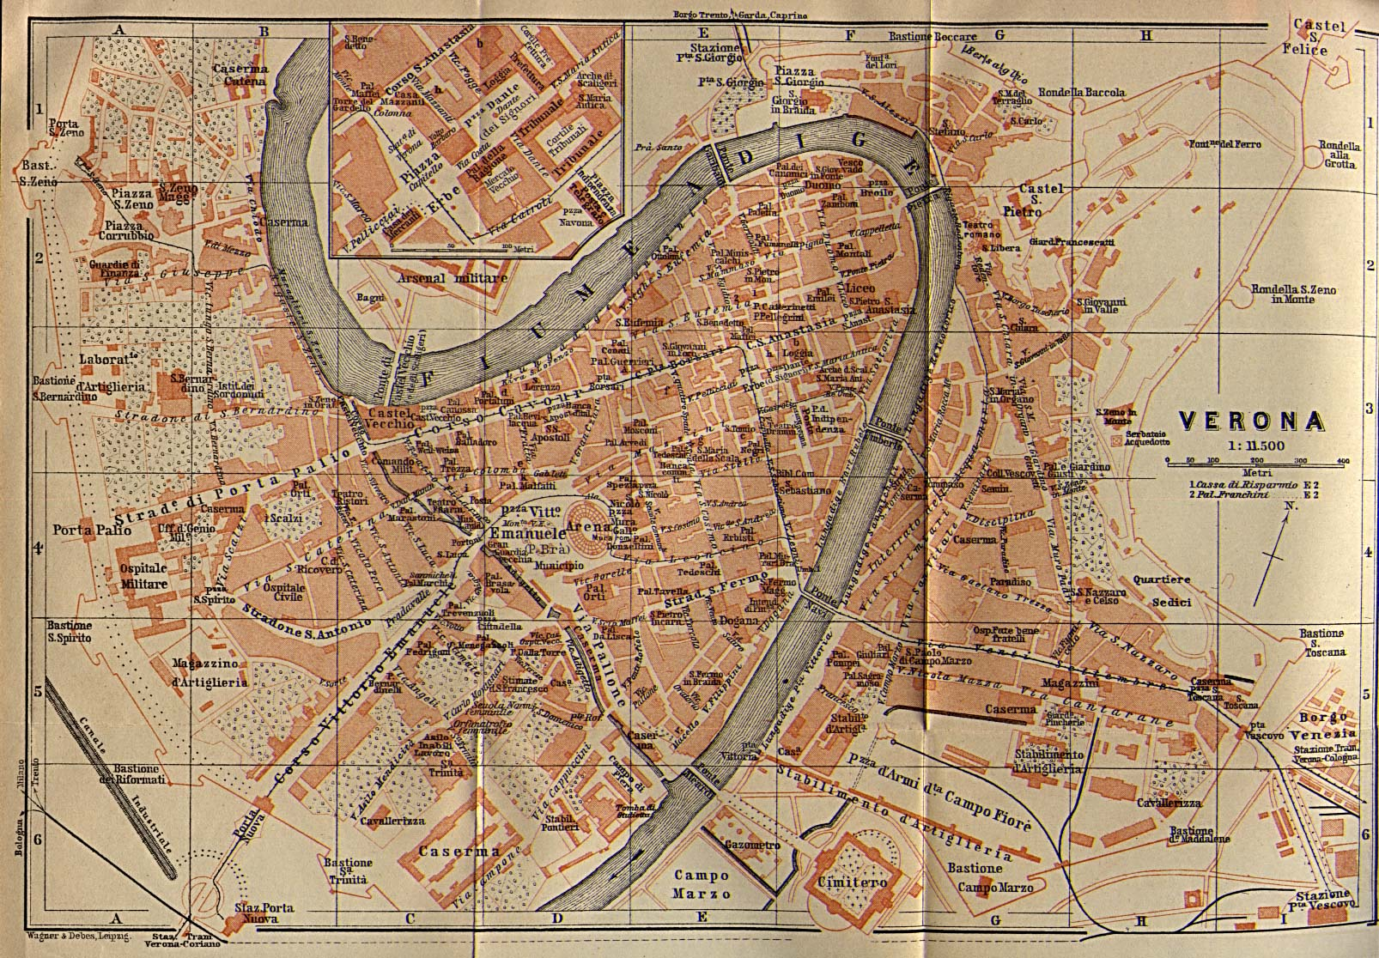
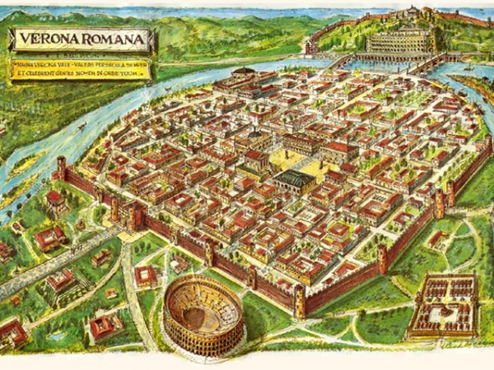
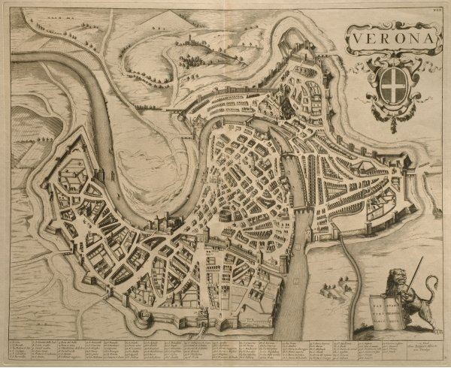

Slide 20
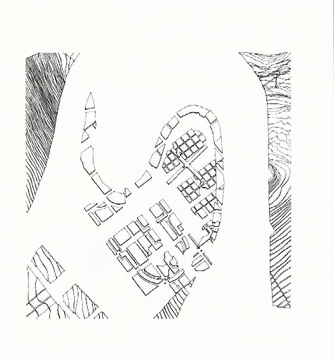
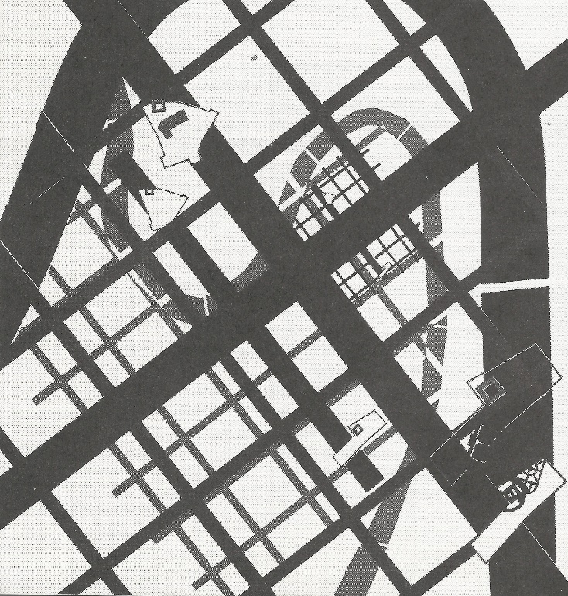
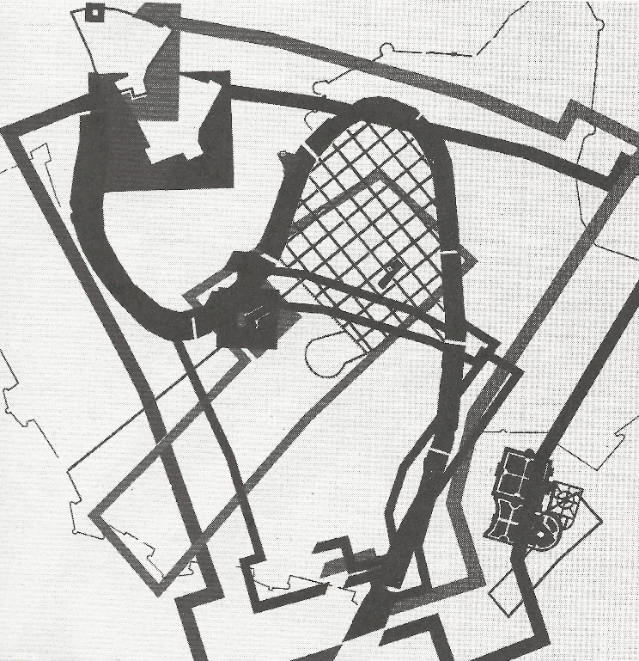
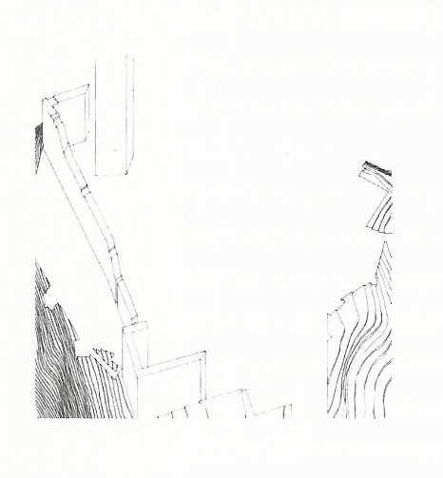
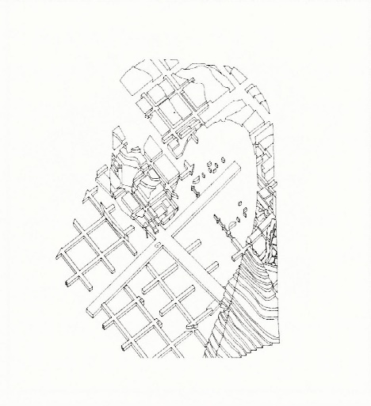
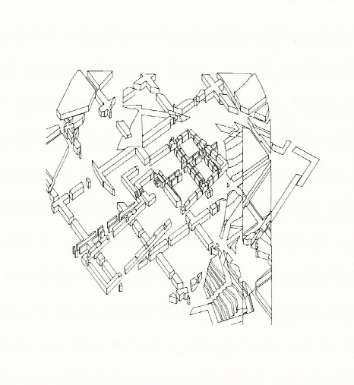
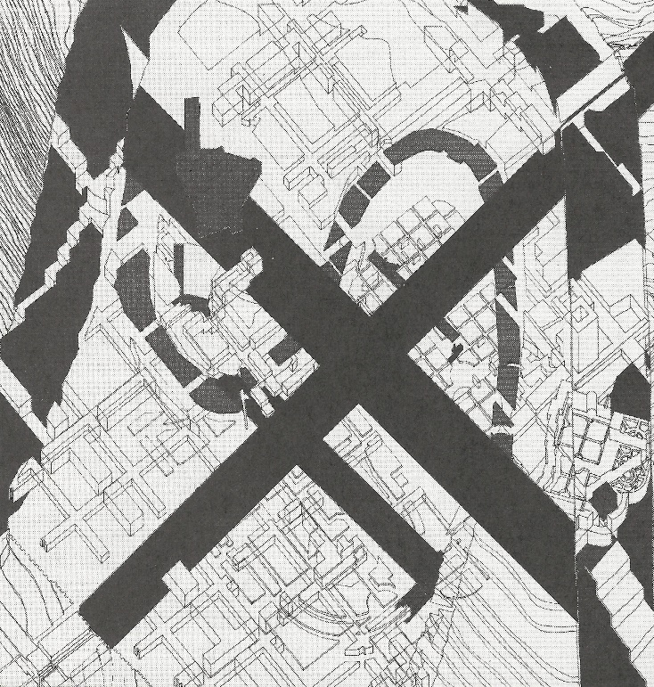
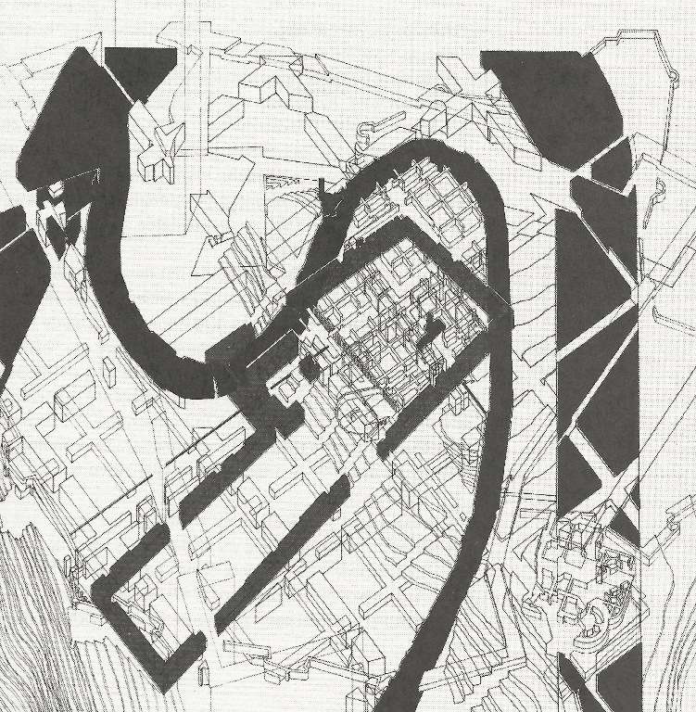
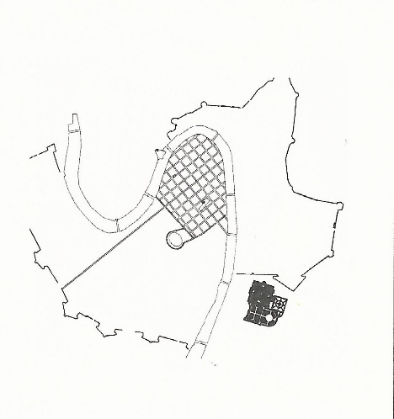


Slide 21


Slide 22


Slide 23


Slide 24


Slide 25


Nyugat-Európai városanalízisek Cságoly Ferenc: Budapest – karakterterv metodika alapján

Slide 26

Nyugat-Európai városanalízisek Cságoly Ferenc: Budapest – karakterterv metodika alapján

Slide 27


Nyugat-Európai városanalízisek Cságoly Ferenc: Budapest – karakterterv metodika alapján
Értékvizsgálat
Bécs

Slide 28


Nyugat-Európai városanalízisek Cságoly Ferenc: Budapest – karakterterv metodika alapján
Bundesinventars der schützenswerten Ortsbilder von nationaler Bedeutung der Schweiz ISOS
http://www.bak.admin.ch/isos/index.html?lang=de

Slide 29


InterSAVE
Inernationales System zur Erfassung architektonischer Werte
http://www.sns.dk/byer-byg/Netpub/INTRSAVE/TEKST/CONTENTS.HTM

Slide 31
Szakirodalom:
Rudolf Arnheim: Art and Visual Perception: A Psycholgy of the Creative Eye, 1954
Cságoly Ferenc: Budapest karakterterv metodika, 1992

